Slide 1
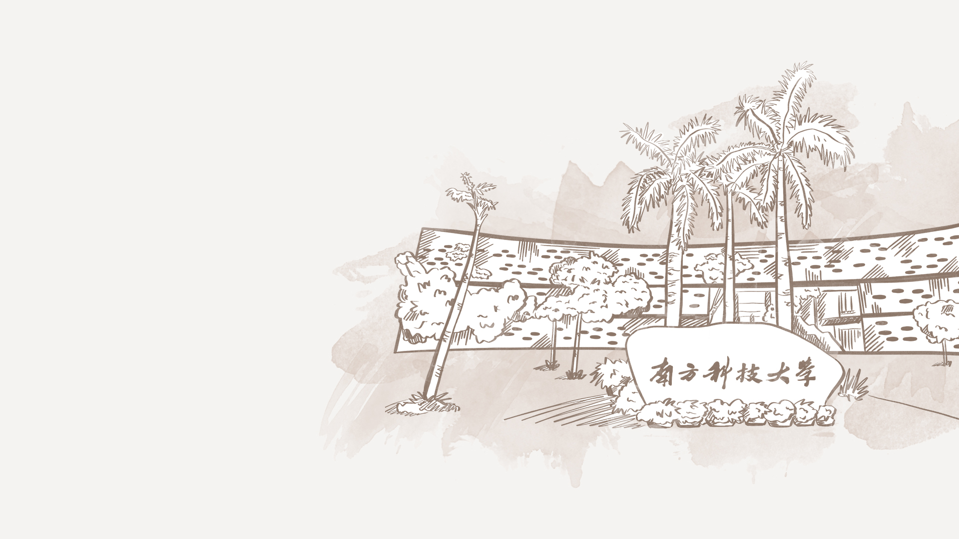

FP16 & INT8 convolution
in openCV DNN
-曹始文 12113024
-宋天佑 12112519
-张金龙 12112528

Slide 2

概述
OUTLINE
OpenCV是一个跨平台、支持多种编程语言的开源计算机视觉库，OpenCV DNN 是其中的一个模块，专门用于深度学习任务。float16是一种使用2个字节来存储的浮点数，在深度学习中具有重要的作用。为了拓展OpenCV DNN 模块的功能，我们尝试将float16引入DNN，使其能够支持更多种数据类型的运算。

Slide 3

目录
CONTENTS
壹
背景介绍
贰
目标 & 计划
叁
风险和挑战
肆
总结

Slide 4



背景介绍
TITLE HERE

Slide 5

OpenCV
TITLE HERE
OpenCV支持多种操作系统， 包括Windows, Linux, macOS和Android，可以在不同平台上开发和运行
OpenCV支持多种编程语言，提供了包括C/C++、Python、Java和其他编程语言的接口
OpenCV提供了丰富的计算机视觉工具和函数，包括图像处理、特征检测和提取、对象跟踪、物体识别等
OpenCV在计算机视觉、图像处理、机器学习、自动驾驶等领域都有广泛的应用

Slide 6
OpenCV DNN
TITLE HERE
OpenCV DNN模块提供了对深度学习模型的加载、推理等功能，支持TensorFlow、Caffe、Torch等多种深度学习框架
DNN模块提供了内建的CPU和GPU加速且无需依赖第三方库，方便用户在已经使用OpenCV的项目上轻松地添加神经网络推理能力
一些现代CPU包括对FP16算术的硬件支持以及用于高效INT8卷积的特殊指令，这些可以用于加速深度学习推理，同时OpenCV包括对FP16数据格式的基本支持，但在OpenC中还没有FP16计算路径，

Slide 7
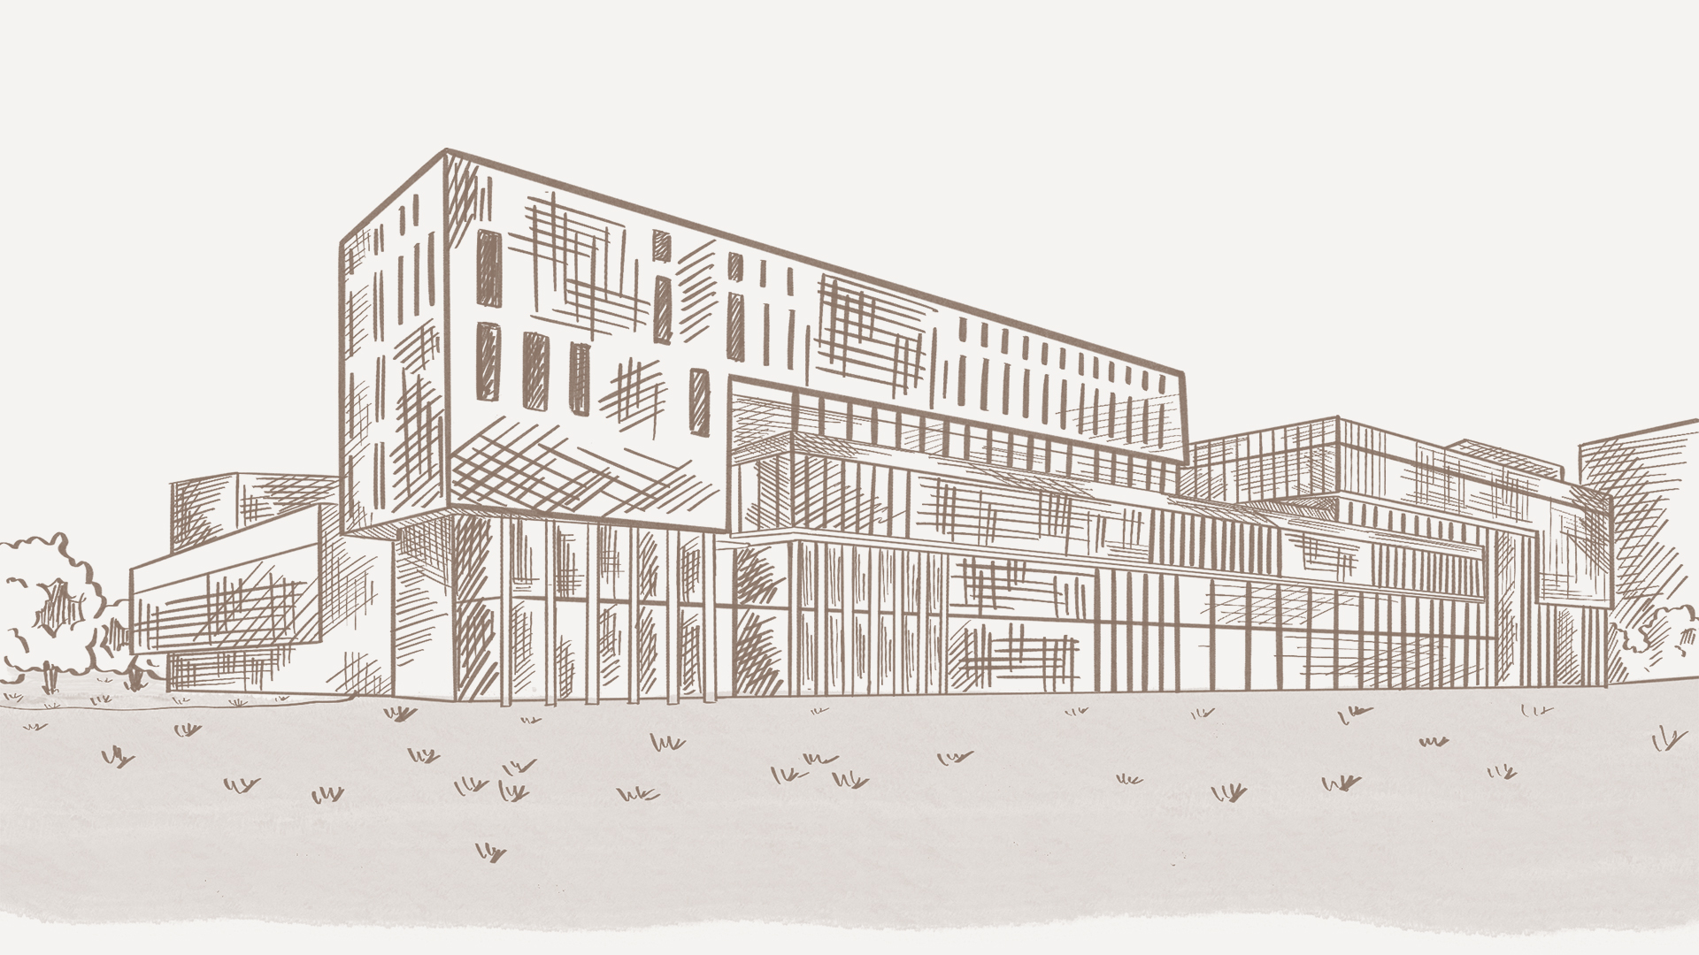

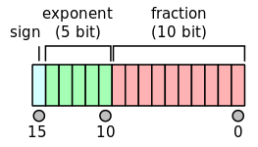
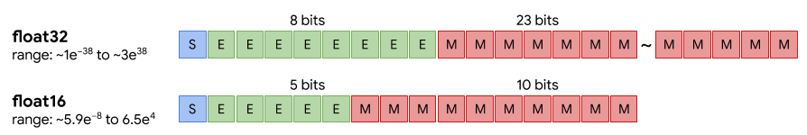
Float16
TITLE HERE
Float16（半精度浮点数）是一种使用16位的浮点数数据类型，格式为：
Sign bit： 1 bit
Exponent width： 5 bits
Significand precision： 11bits
数据范围为
[-65504.0, -1.0*2^(-14)]∪[1.0*2^(-14), 65504.0]

Slide 8
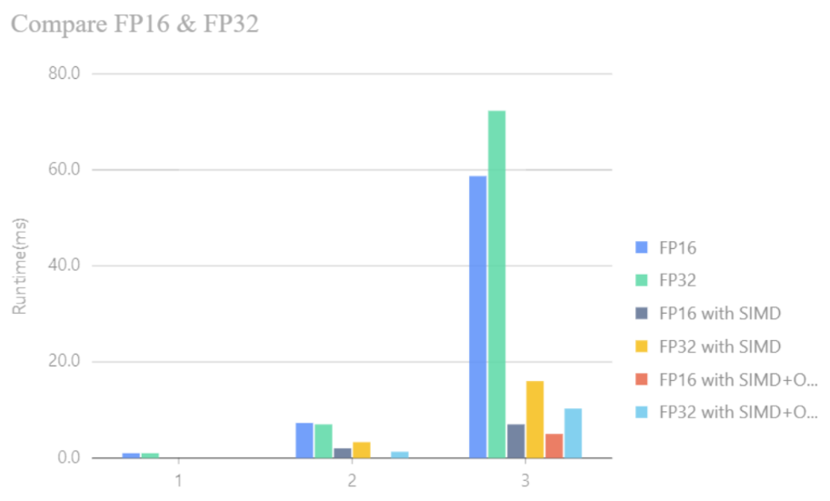
Float16
TITLE HERE
Float16优势
内存效率
float16数据类型仅占用2个字节，因此在存储数据时所使用的空间为float32的1/2
计算速度
在支持float16运算的硬件上，float16的运算可以比float32更快
浮点数运算在深度学习中占用大量资源，使用半精度浮点数可以减少内存带宽和计算需求，从而提高模型的计算性能，缩短训练时间；一些硬件加速器（如NVIDIA的Tensor Cores）针对float16进行了优化，可以在支持这些硬件的系统上提供更快地深度学习推理性能。

Slide 9
Float16
TITLE HERE
目前支持float16的CPU和GPU
NVIDIA GPU
GeForce、Quadro、Tesla系列
NVIDIA Volta 架构引入了Tensor Cores， 专门用于深度学习任务，可以执行混合精度运算
AMD CPU
ARM架构的一些CPU支持NEON SIMD指令集，可以执行FP16的运算
ARM Cortex-A76 和 ARM Cortex-A77等一些ARM处理器支持FP16运算

Slide 10
Float16的优势
TITLE HERE
1. 性能提升：浮点数运算在深度学习中占用大量计算资源。使用 float16（半精度）浮点数可以减少内存带宽和计算需求，从而提高模型的计算性能。这对于大规模深度学习任务尤为重要。
2. 效率提高：在推理中，使用 float16 数据类型可以减少内存占用，允许在相同的硬件上应用更大的模型。
3. 嵌入式和移动设备：在资源受限的嵌入式系统和移动设备上，使用 float16 数据类型可以减少内存和计算资源的消耗，使深度学习模型更适合部署在这些设备上。
4. 低精度要求：某些应用中，如图像分类或音频处理，不需要高精度的浮点数表示。在这些情况下，使用float16数据类型可以很好的提高性能。

Slide 11
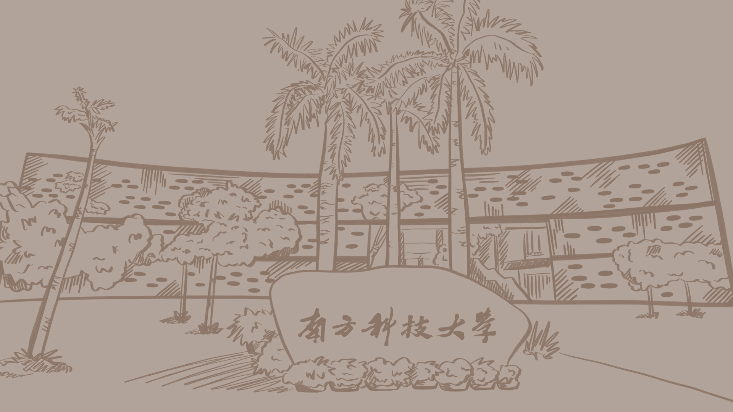

目标 & 计划
KEY WORDS HERE

Slide 12
目标
TITLE HERE
将arm架构中的float16数据类型应用到OpenCV DNN 中，使DNN能够支持float16数据类型的计算

Slide 13
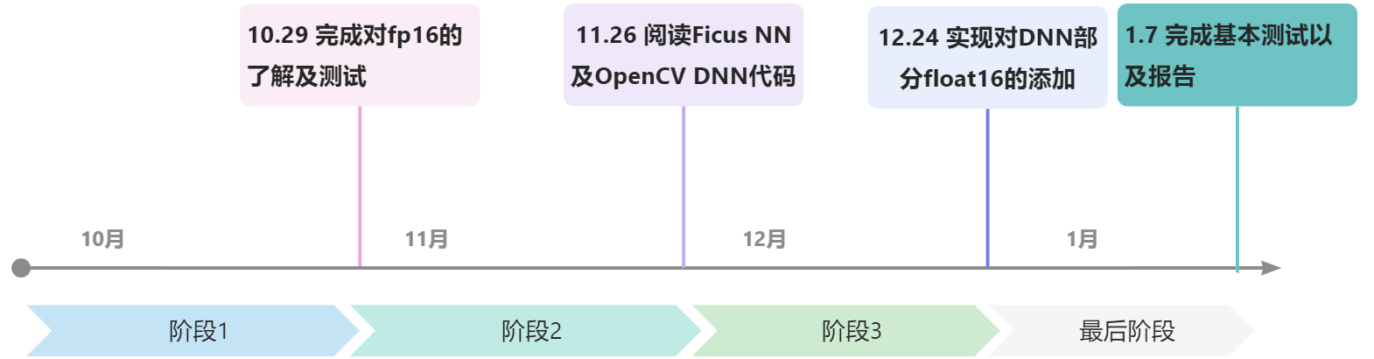
计划
TITLE HERE

Slide 14
风险和挑战
TITLE HERE

Slide 15
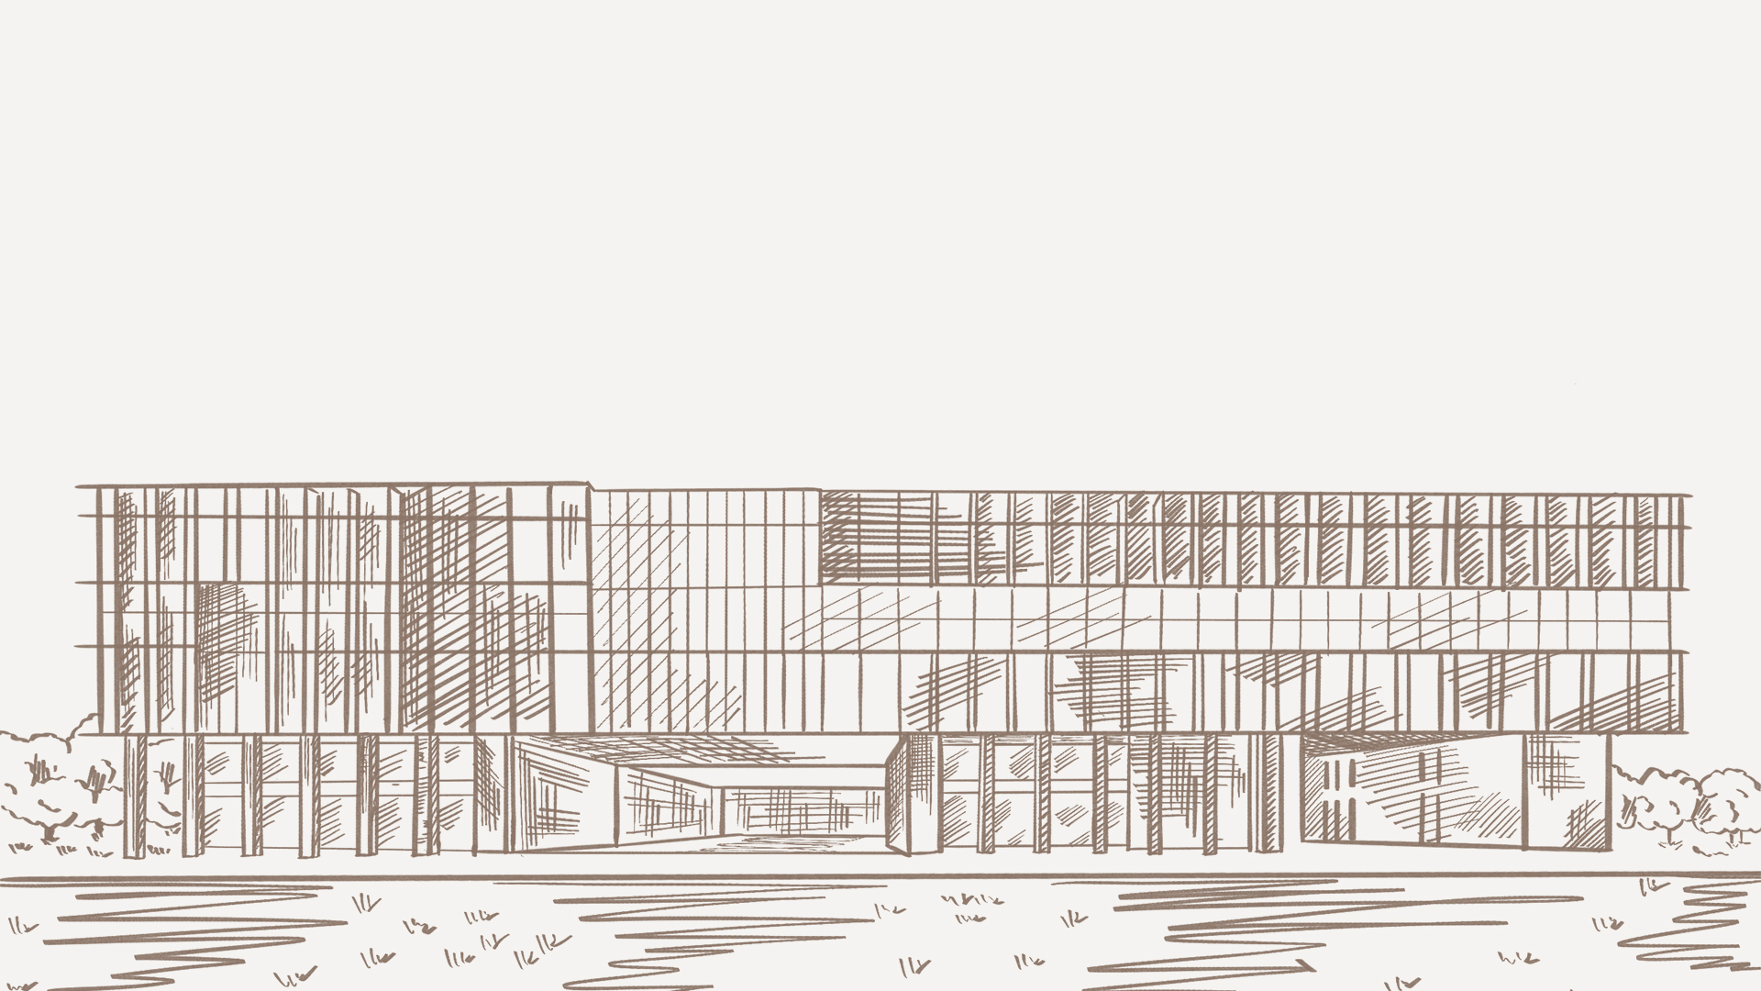
风险和挑战
TITLE HERE
精度损失
float16只有10位尾数，精度较低，可能会引起精度损失，导致输出结果可能变得不够准确。
数值不稳定
由于float16范围有限，可能会出现数据溢出、发散或数值不稳定的现象。
硬件兼容问题
部分CPU和GPU并不支持float16类型的运算，不同类型的硬件可能定义方式不同。

Slide 16

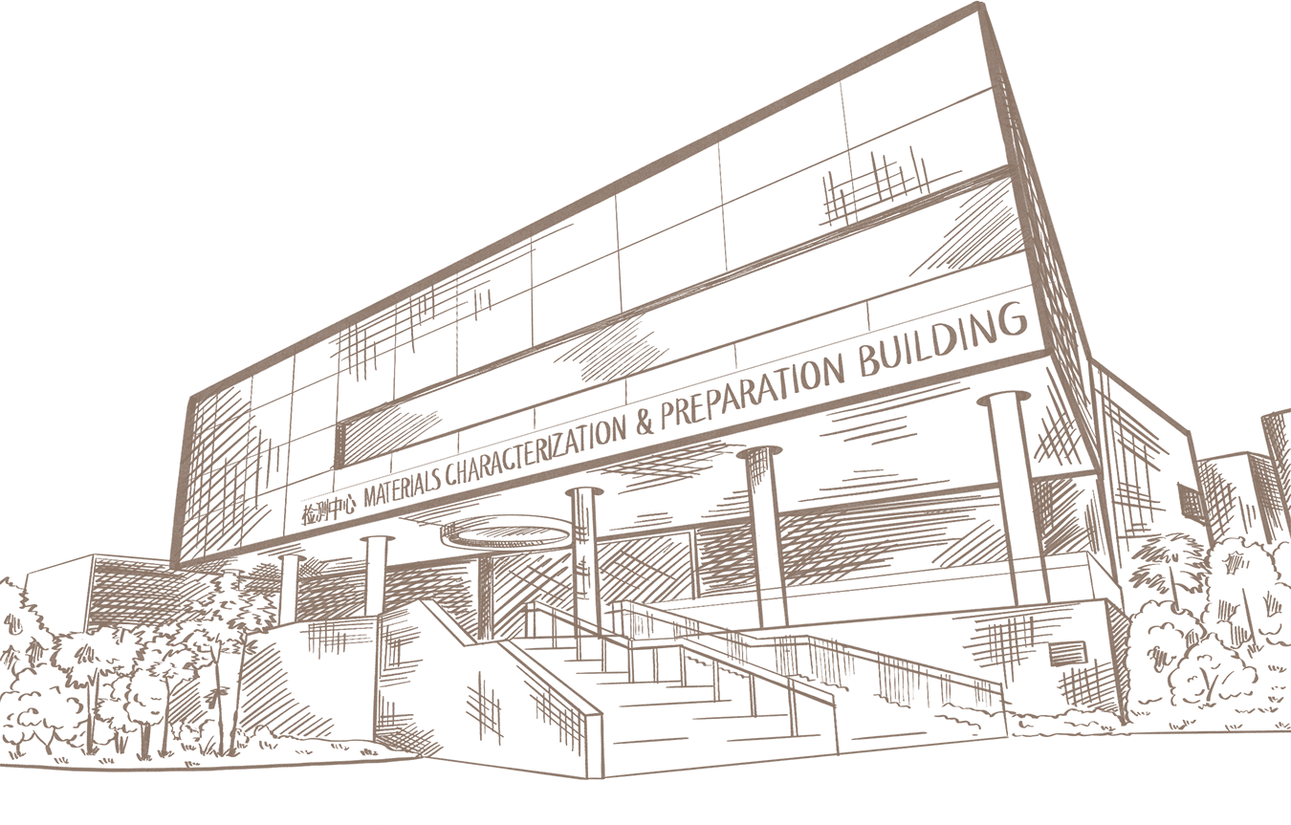
可能的解决方法
TITLE HERE
混合精度运算
在推理过程中同时使用float32和float16两种数据类型，运算时使用低精度数据类型以降低内存占用和提高计算性能，使用高精度保证数据精度，避免因为低精度范围小带来问题。
利用宏定义
由于目前仅使用Arm CPU定义的float16数据类型，在x86上并不支持，可以通过定义宏的方式来引入float16的加速运算，以确保DNN模块在x86上运行时不会出现报错问题。

Slide 17
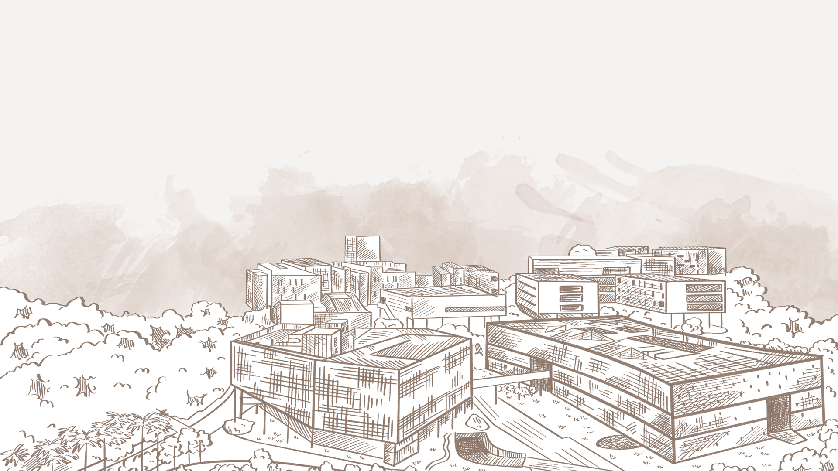
感谢
您的观看与收听

